Slide 1
Estrutura de Dados

Slide 2
Objetivo
Aprimorar a capacidade de abstração na implementação de algoritmos para resolver problemas complexos, utilizando formas adequadas de estruturas de dados.
Conhecer algumas das principais estruturas de dados utilizadas na computação, explorando os recursos computacionais disponíveis para resolução de problemas.

Slide 3
Bibliografia
ZIVIANI, N. Projeto de Algoritmos com Implementações em Pascal e C. Pioneira Thompson, 2003. 2a. Ed. Material de Apoio: http://www.dcc.ufmg.br/algoritmos/
Szwarcfiter, J.L.; Markenzon, L. Estruturas de Dados e Seus Algoritmos. Editora LTC, 1998.
CORMEN, T. H., et al. Algoritmos: Teoria e Prática. Campus, Rio de Janeiro, 2001.

Slide 4
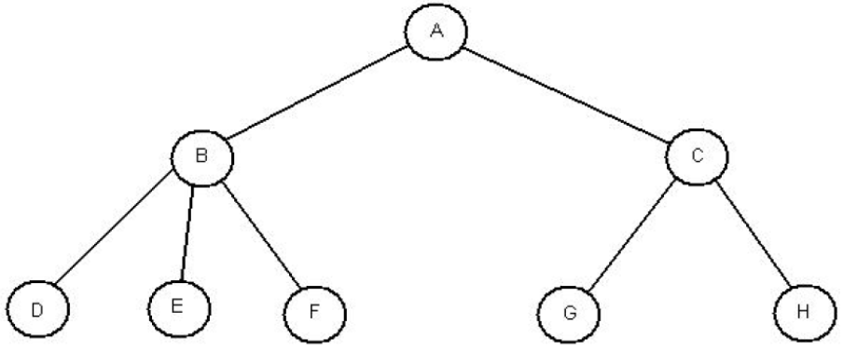
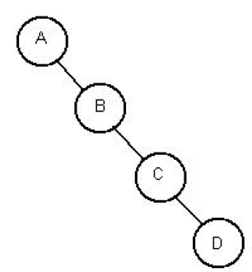
Árvore
As estruturas de dados do tipo árvore são não lineares, ou seja, os elementos que as compõem não são armazenados de forma sequencial e também não são todos encadeados.
Nó Raiz
Estrutura Hierárquica.
Cada círculo da figura representa um nó, e deles derivam sub-árvores.
Nó Folha
Uma lista pode ser chamada de árvore degenerada.

Slide 5
Árvore
Uma árvore é uma coleção finita de n ≥ 0 nós.
Se n = 0, dizemos que a árvore é nula ou vazia.
Se n > 0 :
Existe um nó especial denominado raiz;
Os demais são particionados em T1, T2, ... Tk estruturas disjuntas de árvores;
As estruturas T1, T2, ... Tk denominam-se sub-árvores.

Slide 6
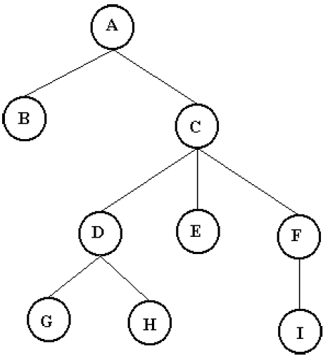
Árvore
Seja a árvore T = {A,B,C,D,E,F,G,H,I}, dizemos que ela possui duas sub-árvores :
TB = {B}
TC = {C,D, E, F, G, H, I}
TC possui 3 sub-árvores : TD, TE, TF
TD = {D, G, H}
TE = {E}
TF = {F, I}

Slide 7
Árvore – Exemplos e Definições
Árvore Binária – Particionada em 2 sub-árvores
6
1º subconjunto: nó Raiz
2
8
2º subconjunto: sub-árvore direita
1
4
3º subconjunto: sub-árvore esquerda
3

Slide 8
Árvore – Exemplos e Definições
O grau de um nó representa o seu número de sub-árvores
6
Grau 2
Grau 2
2
8
Grau 0
Grau 0
1
4
Grau 1
3
Grau 0
Os nós com Grau 0 são chamados de nós folha.

Slide 9
Árvore – Exemplos e Definições
Hierarquia
6
Nó raiz - Nó pai dos nós 2 e 8.
2
8
Nó pai do nó 3.
Nó filho do nó 2.
Nó irmão do nó 1.
1
4
6
3
6
2
8
Os nós 1,4 e 3 são
descendentes do nó 2.
2
8
1
4
1
4
3
Os nós 4,2 e 6 são
ancestrais do nó 3.
3

Slide 10
Árvore – Exemplos e Definições
Uma árvore estritamente binária é uma árvore em que todos os nós têm 0 ou 2 filhos.
6
2
8
1
4
3
5
2n-1 representa o número de nós em uma árvore estritamente binária
Nós folha = 1,3,5,8
2.4 – 1 = 7 nós

Slide 11
Árvore – Exemplos e Definições
Nível, Altura e Profundidade
2^{n} , Representa o número máximo de nós em um determinado nível n
Altura = 3
Nível 0 2⁰ = 1 nó
6
2
8
Nível 1 2¹ = 2 nós
1
4
Nível 2 2² = 4 nós
3
Nível 3 2³ = 8 nós
Altura ou Profundidade de uma árvore é o nível do nó mais distante da raiz

Slide 12
Árvore de Busca Binária
Uma árvore binária, cuja raiz armazena o elemento R, é denominada árvore de busca binária se :
Todo elemento armazenado na sub-árvore esquerda é menor que R;
Todo elemento armazenado na sub-árvore direita é maior que R;
As sub-árvores direita e esquerda também são árvores de busca binária.
d
d
b
e
a
e
a
c
d
f
b
c
d
f
ordenada
Não ordenada

Slide 13
Árvore de Busca Binária
Algoritmos de Percurso
Em Ordem
Folha Esquerda (E)
Raiz (R)
Folha Direita (D)
Pré Ordem
Raiz (R)
Folha Esquerda (E)
Folha Direita (D)
Pós Ordem
Folha Esquerda (E)
Folha Direita (D)
Raiz (R)
b
a
c
a, b, c
b, a, c
a, c, b

Slide 14
Árvore de Busca Binária
Algoritmos de Percurso
procedure exibirEmOrdem(var Arvore : T_arvore);
begin
if (Arvore <> nil) Then
begin
exibirEmOrdem(Arvore^.ESQ);
write(Arvore^.Item.Campo, ' ');
exibirEmOrdem(Arvore^.DIR);
end;
End;
procedure exibirPreOrdem(var Arvore : T_arvore);
begin
if (Arvore <> nil) Then
begin
write(Arvore^.Item.Campo, ' ');
exibirPreOrdem(Arvore^.ESQ);
exibirPreOrdem(Arvore^.DIR);
end;
end;
procedure exibirPosOrdem(var Arvore : T_arvore);
begin
if (Arvore <> nil) Then
begin
exibirPosOrdem(Arvore^.ESQ);
exibirPosOrdem(Arvore^.DIR);
write(Arvore^.Item.Campo, ' ');
end;
end;

Slide 15
Árvore de Busca Binária
Algoritmos de Percurso
a
A1
b
c
d
e
f
g
h
i
Em Ordem – (E,R,D) : d, b, e, a, h, f, i, c, g
Pré Ordem – (R,E,D) : a, b, d, e, c, f, h, i, g
Pós Ordem – (E,D,R) : d, e, b, h, i, f, g, c, a

Slide 16
Atividade
Baseando-se na estrutura de dados em árvore “untArvore”, desenvolva as seguintes rotinas :
Inserir : Conforme as regras de uma árvore binária de busca. (Elemento menor que a raiz deve ser inserido na sub-árvore esquerda; Elemento maior que a raiz deve ser inserido na sub-árvore direita).
Remover : Conforme as regras de uma árvore binária de busca.
Exibir Em nível: No exemplo da árvore A1, teríamos a seguinte exibição : a, b, c, d, f, g, h, i

